Slide 1
Advisor,Specialist Java Full Stack Developer HAMİT MIZRAK
Notes:
Java Full Stack Developer Hamit Mızrak

Slide 2

Ben Kimim

Slide 3

DERS-1 HTML5
JAVA FULL STACK DEVELOPER HAMİT MIZRAK 2021
Notes:
Java Full Stack Develeoper Hamit Mızrak 2019

Slide 4
HTML5 nedir?

Slide 5
Ders-2 (HTML5)
1-) VİSUAL STUDİO CODE
2-) EXTENSİONS (PLUGİN )
JAVA FULL STACK DEVELOPER HAMİT MIZRAK 2019

Slide 6
Format etiketleri (html5)
b =bold
i =italic
big =büyük yazı
Small =küçük yazı
Strong =güçlü kelimeler
em =emphasize (vurgulama)
ins =inşallah projenin altını çizmezler
Sup =superman Sürekli uçuyordu
sub =alt kısmın
Mark =fosforlu kalem
Del =delete üstünü çizme
Code =bilgisayarda kodlarımızı gösterirken

Slide 7
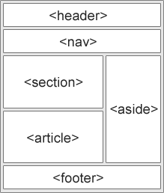

Slide 8
HTML5 GELEN SEMANTİCS ELEMENTS
The semantic elements HTML5 :
<header> =başlangıç değer olduğunu yani en tepedeki yapı
<footer> =en alttaki yapıdır
<nav> =menülerde
<section> =bölüm <div>
<article> makaleler
<main>= ana content içerik
<aside> Sol-Sağ menü oluşturuken
<time>
<details>
<figcaption>
<figure>
<mark>
<h1> <h2> <h3>
<pre>
<p>
<ul>
<blockquote> </blockquote>
<hr>
<div>

Slide 9
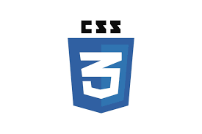
CSS-3 JAVA FULL STACK DEVELOPER Hamit Mızrak

Slide 10
CSS-3 JAVA FULL STACK DEVELOPER Hamit Mızrak

Slide 11
COLOR
color:red;
color:#f2f2f2;
color:#f2f;
color:rgb(1,2,10);
Coloe:rgb(2%,5%,6%);
color:rgba(1,2,10,0.5); a=alpha
00=siyah
ff=beyaz

Slide 12
BOX-SHADOW
Box-shadow:1px 2px 3px 4px rgba(0,0,0,0.4);
1px= X yönünde
2px= Y yönünde
3px= Puslu
4px= Puslu boyutu
Rgba(0,0,0,0.4) 0=Red 0=Green 0=Blue 0.4 =alpha

Slide 13
TRANSITION
Transition:width 2s,height 1s ,background 1s;
Transition-delay:2s;
Transition-timing-function:
ease , (default)
linear,
ease-out,
ease-in,
ease-in-out

Slide 14

BOOTSTRAP JAVA FULL STACK DEVELOPER HAMİT MIZRAK

Slide 15
WHAT IS BOOTSTRAP ?
Bootstrap açık kaynak kodlu, ücretsiz bir CSS frameworktür.
Bootstrap tasarım aracıdır.
Bootstrap yazılımcının resim yapma sanatıdır.
Bootstrapte yoğunlukla class’lar içine yazabileceğimiz keywordler vardır.
Bootstrap Responsive tasarım yapmak için.
Html, css ve javascript bizlere hazır bir şekilde kullanmamızı sağlar.
Resmi sitesi: https://getbootstrap.com
Html-Css-Js kodlarını yazmadan kullanabileceğimiz bir framework

Slide 16
BUNLARI BİLİYOR MUSUNUZ?
HTML5
CSS3
RESPONSIVE DESIGN
JAVASCRIPT
DOM
JQUERY
BOOSTRAP

Slide 17
BOOTSTRAP NASIL YÜKLENİR ?
1-) CDN(Content Delivery Network [İçerik Teslim Ağı] ) b4-TAB
Bootstrapte minumum olması gereken Kütüphaneler ve sürümleri.
1-) bootstrap.min.css (inline tek satırda) (HEAD)
bootstrap.css (block şeklinde kodlar ve açık okunabilirliği yüksek)
2-)jquery.min.js (jquery slim versiyonu yerine) yani slim siliyoruz.
3-)popper.min.js
4-)bootstrap.min.js (</BODY> ÖNCE

Slide 18
JAVA SE

Slide 19
Ders-1
Java nedir ?
Java hakkında genel bilgiler ?
Java sürümleri ?
JDK Kurulumu ,Path
Eclipse Kurulumu plugin yüklemek
JDK nedir ? JRE nedir ? JVM nedir?
PSVM

Slide 20
Neden java
Platformdan bağımsız (JVM)
Yüksek performanslı (IPEA)
Open source
Nesneye yönelik (IPEA)
Güvenlikli (private-final)
Esnek dil (JVM)
Kullanılmayan nesneler silinir Garbage (eğer son durumda null ise)
Collector (System.gc())
Multithreading (multİ processes)
Zengin A-P-I
Ücretsiz ve Güçlü IDE(Netbeans-Eclipse-IntelliJ)
Ücretsiz Olması.

Slide 21
java
Java, 1991 yılında Sun şirketi çatısı altında kurulan "Green Team" adlı on üç kişilik bir ekip tarafından hazırlandı. Green Team, bilişim teknolojileri üzerinde araştırma geliştirme yapmayı hedefleyen bir ekipti.
Java"nın doğasında nesne merkezlilik vardır.
Java"nın Başarılı Olmasındaki Sebepler Nitelikli bir programlama dili olması
C++"da olduğu gibi bellek problemlerinin olmaması.
Nesneye yönelik (Object -Oriented) olması
C/C++/VB dillerinin aksine dinamik olması.
Güvenli olması
Internet uygulamaları için elverişli (Applet, JSP, Servlet, EJB, Corba, RMI).
Web (Servlet ,JSP,JSF,Spring)
Platform bağımsız olması: bir kere yaz her yerde çalıştır

Slide 22
Java hakkında
James Gosling
Sun microsystem tarafından geliştirdi. (Şimdi oracle satın aldı)
Javanın ilk adı OAK
Java derlendikten sonraki aşamada JVM yüklü olan bütün sistemlerde çalışabilir.
Java özelliklerini C ve C++ dillerinden miras aldığı özellikleri vardır.
Syntax olarak C diline benzerlik göstermektedir.
Nesne olarak ise C++ çok yakındır.
C diline benzerliğinden dolayı pointer yerine referans
Multithreading =aynı anda birden fazla işi yapabilmek
WORA=Write Once Run Anywhere
Byte code üreten dillerden JDK sistemde çalışıyor)

Slide 23
Java sürümleri (release date)
Java Sürümleri
1991 James Gos…
Basit özelliklere sahip olan Java 1.0 sürümü sonra büyük değişikler yapılarak Java 1.2 çıkarılmıştır. Platform 2 olarak adlandırılan 1.2 sürümü
bugün hızla gelişerek Java 15 (Ocak 2021)"e kadar gelmiştir.
1995 –, ilk Applet teknolojisi
1996 – Java Development Kit (JDK) 1.0 çıktı. Temel Seviye. Ex GUI I/O
1997 – JDK 1.1 çıkartıldı. Bu sürümde Java GUI, veritabanı erişimi için JDBC, dağınık nesneler için RMI ve daha bir çok yeni gelişmeler eklendi.
1998 – JDK 1.2
1999 – Java teknolojisi J2SE(Standart Edition), J2EE(Enterprise Edition) ve J2ME(Java Micro Edition)
2000 – HotSpot JVM çıkarldı
2004 – İlk önce 1.5 olarak duyrulan Java 5.0 sürümü çıktı, adı Tiger Projesi olan bu sürümde
2006 – Java 6 (Mustang Projesi) ile Grafiksel altyapı ve sanal makine yenilikler
2011 – Java 7 sürümü çıktı.
2014 – Java 8 Sürümü (OTN) çıktı. Lambda expressions, Functional interfaces, Method references, Stream API
2017 – Java 9 Sürümü JShell(Java Shell) ile REPL(Read-Eval-Print-Loop) aracı geliştirildi Çöp toplayıcı iyileştirmeleri Daha iyi Javadoc
2018(Mart) – Java 10 Sürümü variable type inference var liste = new ArrayList<Integer>() Garbarage collector daha güçlü
2018(Eylül) – Java 11 Sürümü
2019(Mart) –Java 12 Sürümü
2020(Ocak) –Java 15

Slide 24
Ocak 2021 – Java SE 15
Ocak 2021 - Servlet 4
Ocak 2021 - Java EE 5

Slide 25
Interpreter compıler jıt
COMPILER :yüksek seviye bir programlama dilinde yazılmış bir kaynak kodun, başka bir dile veya bilgisayarın/işlemcinin anlayabileceği makine diline tercümesini yapan bir programdır.
INTERPRETER:Yorumlayıcı (Interpreter), girdi olarak program için olan verilerle birlikte kaynak kodu alan, ve kaynak programı satır satır yürüten bir programdır.Örnek olarak Java yorumlayıcısı java verilebilir. Java .class uzantılı dosyayı üzerinde çalıştığı makinede çalıştırılabilecek olan doğal makine kodlarına çevirir.Java"da derleyici ve yorumlayıcı beraber çalışır. Yani, önce oluşturulan kaynak koddan bir ara kod (bytecode) üretilmek için derlenir. Daha sonra bu derlenen bytecode Java Sanal Makinesi (JVM) üzerinde yorumlanarak yürütülür.
JIT derleyici (Just In Tıme) :(JVM) altında çalışan bir COMPİLERDIR. Bu derleyicinin :çalıştırılacak bytecode un sadece kullanılacak kısmının derlenerek çalıştırılmasını amaçlıyor. Diğer kısımlar kolayca yorumlanıyor. Bu durumda tekrar tam derleme gerekmediği için tekrar tekrar aynı işlemlere gerek kalmadığı için hız artışı sağlamış oluyoruz.Bu da Perfonmansını artırıyor.

Slide 26
JVM (JAVA VIRTUAL MACHINE)
Java kodlarını derledikten sonra makine diline çevrilir buna makine dilinin anlayacağı kodlara BYTE CODE denir. Bu byte kodlar ile java platformdan bağımsız olarak çalışmaktadır.
JVM : byte codeslerdan sonra alıp cross platformlara çevriliyordu.

Slide 27
jre (JAVA RUNTIME envıronment)
Java kodları derlendikten sonra byte codeslere dönüştürülür. Bunu yapan mekanizmaya JRE diyoruz.
DİKKAT: JRE her zaman JDK sürümünde yüksek olması gerekir.
Java api
Libraries
Jre=jvm+Java Api

Slide 28
Jdk (JAVA DEVELOPMENT KIT)
Java geliştirmek için kullanıyoruz.
Debug
Compile
Jdk=jvm(interpreter+JIT) + jre(lib-api) + debug+compile

Slide 29
Genel Jvm – jre - jdk
JVM=Jit +interpreter
JRE=JVM+(Java API+Libraries)
JDK=JRE+JVM+(debug+compile)

Slide 30
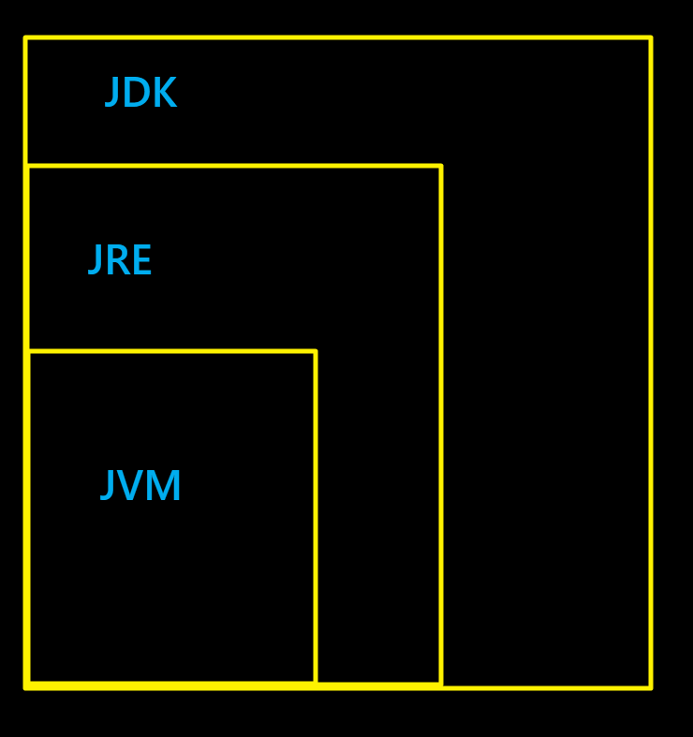
JDK – JRE - JVM

Slide 31
psvm
PSVM nedir?
Public =erişim belirleyici
Static = new oluşturmadan classın bir değişkeni haline geliyor.
Void = dönüşsüz
Main=metot ismi
String =Wrapper class(Referans)
[] =dizi
Args=dizi değişken adı

Slide 32
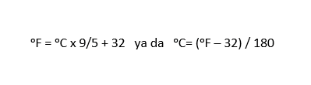
Algoritma
Dereceyi Fahrenheit"e Dönüştürme Algoritması

Slide 33
Dizi örneği
0 ile 10 arasında random bir sayı oluşturarak bu sayının rakamları toplamını veren java algoritma kodunu yazınız ?

Slide 34
Metot (Login işlemleri )
Kullanıcıdan alınan bilgilere göre doğru kullanıcı adı ve şifre girerse sisteme giriş sağlanacak yoksa deneme hakkı 4"ten başlayarak aşağıya doğru azalacak deneme hakkı eğer 0 olursa sistemden atacak ve kartına bloke konulacak.
kullanıcı ad: admin
şifre:123456

Slide 36
POJO

Slide 37
BEAN

Slide 38
MANAGEDBEAN

Slide 39
CDI BEAN

Slide 40
E.L (Expression Language) ifade dilidir.
#{ } JSF
${ } JSP
Sayfa uzantısını xhtml olarak belirle.
Metotlar kucukHarfClass.metotAdi (get kullanmıyoruz)
aynı anda sadece : 1 tane scope kullanabilirim.

Slide 41
Expression Language
#{managedBeanAdi. }
ister #{ }
istersekte ${ }

Slide 42
UNUTMA:
Eğer Form elemanlarını , h:form tag'i içinde vermezsen çalışmazzzz.

Slide 43
Form
<f:view>
<h:form autocomplete="off" id="denemeID" prendId="false"
</h:form>
</f:view>

Slide 44
UI FORM
<h:form autocomplete="off" id="denemeID" prendId="false">
</h:form>
render: işlemek

Slide 45
output 6 tane özellikler
outputText: Birşeyler görünütülemek istiyorsak
outputLink: Diğer sayfalara link vermek istediğimizde kullanıyoruz.
outputLabel: for ile kullanarak inputText beraber kullanıyoruz.
outputFormat: yazıyı istediğimiz gibi göstermek
outputScript name="js/bundle.js" ➔ resource/js
outputStyleSheet name="css/style.css" ➔ resource/css

Slide 46
input
h:inputText: Kullanıcıdan bilgi girilmesini istediğimizde
h:inputSecret: Kullanıcıdan Şifre girilmesini istediğimizde
h:inputTextarea: Kullanıcıdan çok satırlı , çok sütunlu veriler girilmesini istediğimizde
h:inputHidden: Gizli bilgiler girmek istediğimizde. Misalinde sayfalar arasındaki veriler göndermek istediğimizde yada sayfa içerisindeki bir bilgiyi sayfalar arasında göndermek istediğimizde
h:inputFile

Slide 47
ValidatorMessage (Projelerde sadece istediğimiz mesaj göstersin)
<h:inputText
validatorMessage=" İngilizce yerler artık görünmüyor"
required="true"
/>

Slide 48
FacesMessage(Classımızda yazıyoruz)
@Named(value = "sumClass")
@SessionScoped
public class ParameterSum implements Serializable {
private final static long serialVersionUID = 1L;
// nesne değişkenleri
private int number1;
private int number2;
public void sumMethod() {
int toplam = this.number1 + this.number2;
FacesMessage facesMessage = new FacesMessage(FacesMessage.SEVERITY_INFO, "toplam sonucu= " + toplam,
"Başlık alanı");
FacesContext.getCurrentInstance().addMessage(null, facesMessage);
}

Slide 49
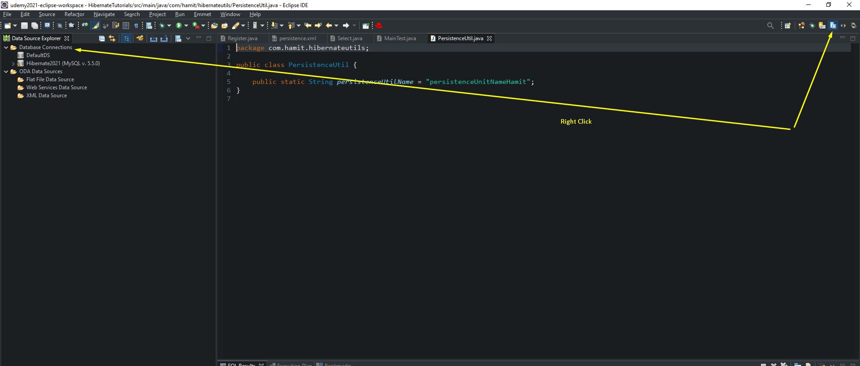

Slide 50
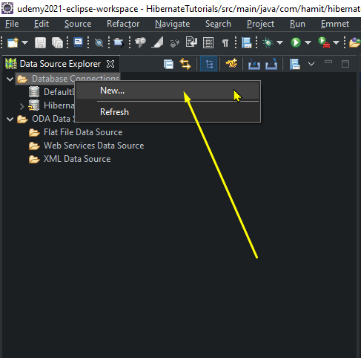

Slide 51
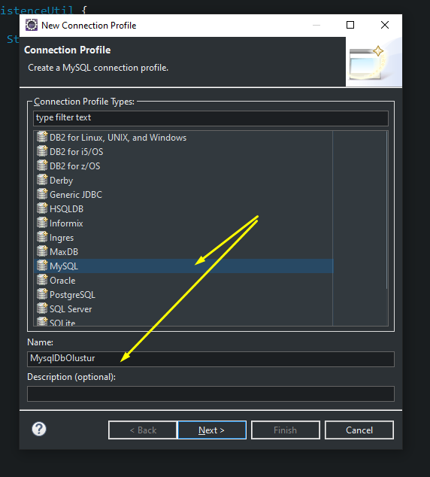

Slide 52
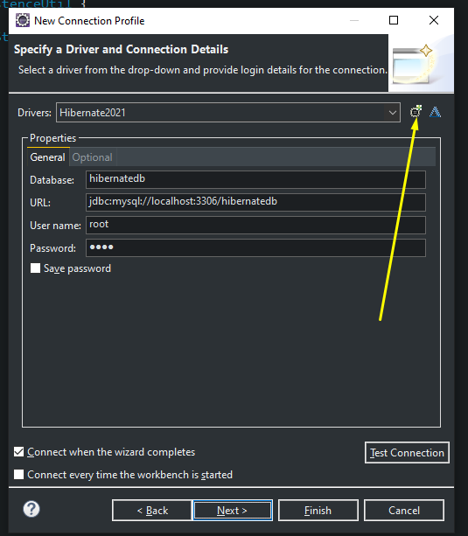

Slide 53
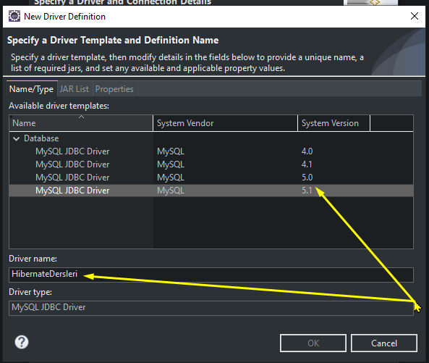

Slide 54
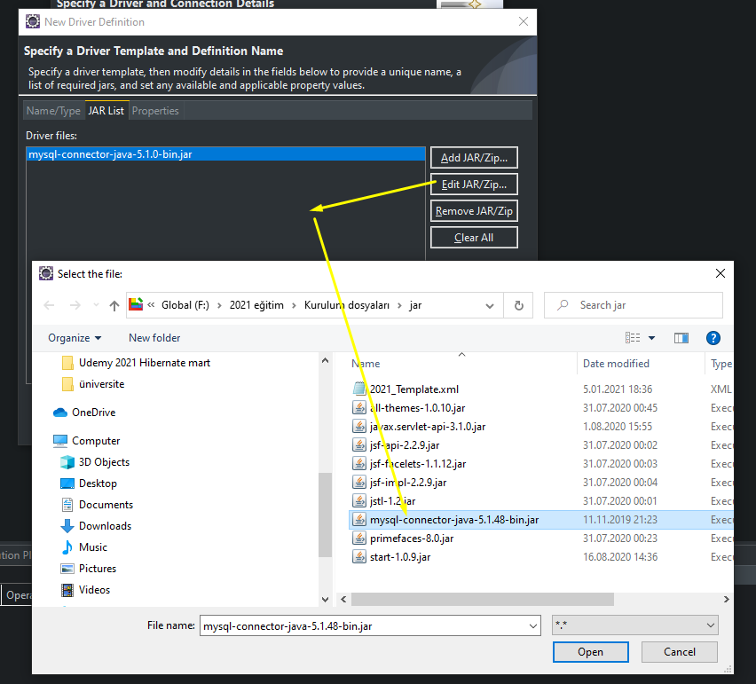

Slide 55
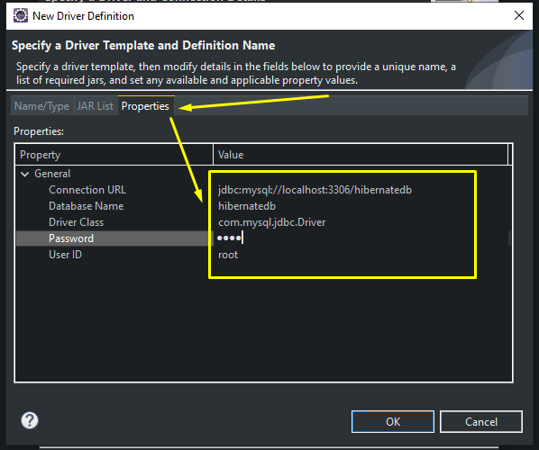

Slide 56
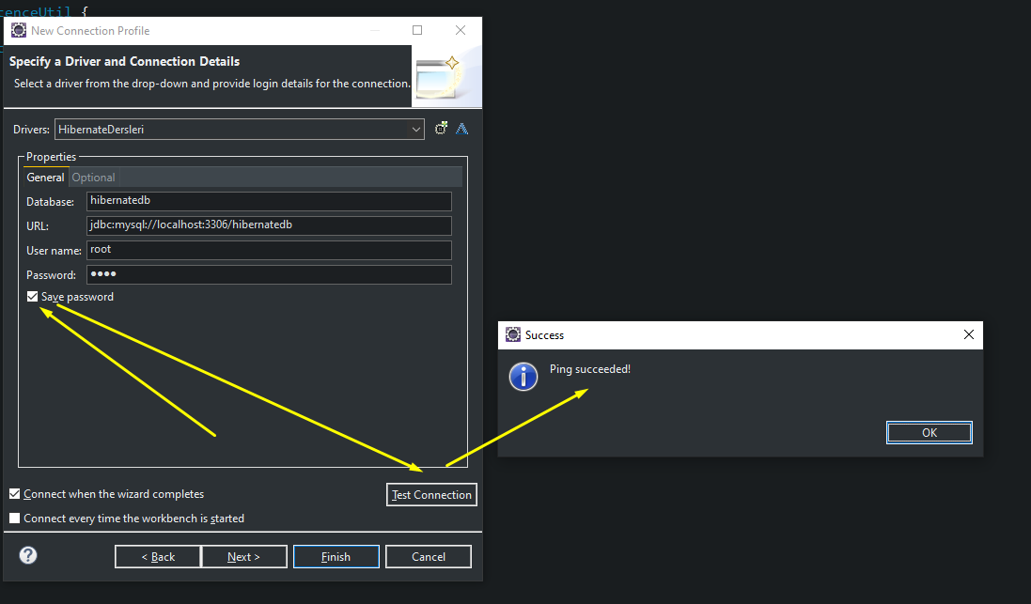

Slide 57
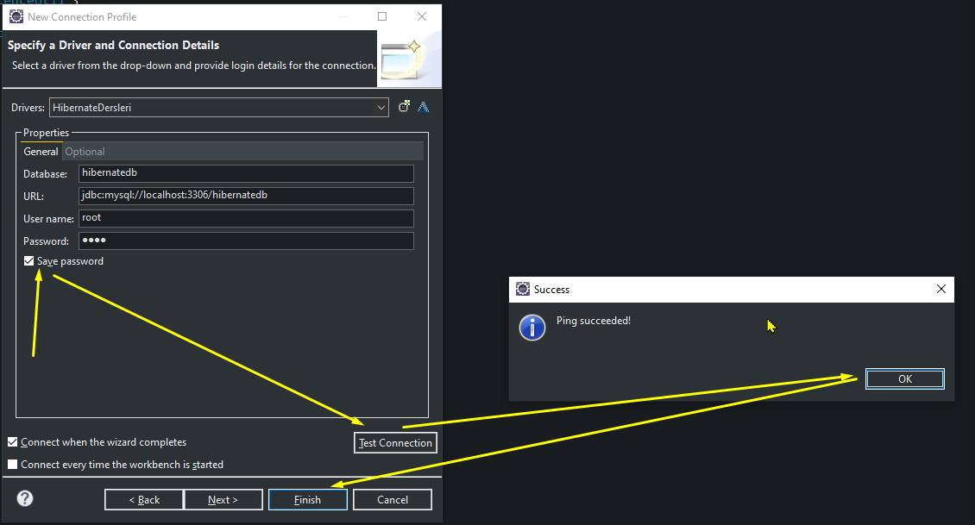

Slide 58
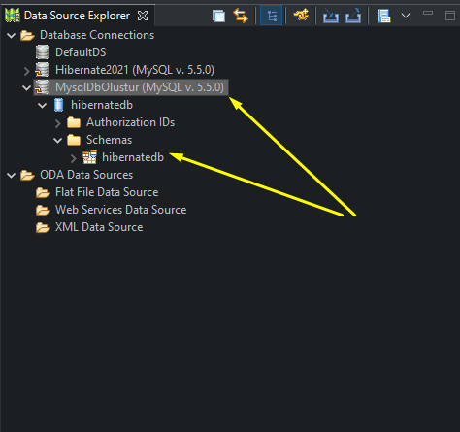

Slide 60
HİBERNATE FULL STACK DEVELOPER
HAMİT MIZRAK

Slide 61
HİBERNATE NEDİR
Database bağımlılığını ortadan kaldırmak için kullandığımız bir ORM aracıdır.
Yine java alanında olacağız. Yani java classslarında diğer kurslarımızda anlattığımız Bean yapısını kullanarak Java classlarıyla oluşturduğumuz bean classlarımızla Database gitmeden oluşturduğumuz classlar yardımıyla database tabloları oluşturacağız.
Java classlarıyla tablolar arasındaki ilişkileri yazabileceğiz.

Slide 62
ORM
Java Classlarıyla DB arasındaki mapping yani eşleştirme işlemini yapan bir teknolojidir.
Amaç: Yazdığımız kodların daha fazla nesneye yönelik olarak kodlar yazmamıza imkan sağlamaktadır.
CRUD işlemlerinde sürekli aynı senaryolar kurup çalıştırmak bizleri yoruyor bunun yerine java classlarıyla yapmak daha mantıklıdır.
Yazdığımız kodların DB bağımsızlılığını ortadan kaldırmak istediğimizde kullanıyoruz. Örneğin: Java Classını ister Mssql ister Mysql istersek diğer DB üzerinde çalıştırabiliriz.

Slide 63
JPA
JPA Hibernatin süper seti diyebiliriz.
JavaEE ilk ORM çözümü için Entity Bean yapılarını kullanıyorduk. VE daha sonraki zaman diliminde EJB yapısına çözüm olarak çıkmıştır.
İlerliyen zamanlarda Entity Bean yerine JPA API çözüm olarak ortaya çıktı.

Slide 64
JPA NEDİR
Java Persistence API, nesnelerin birbiriyle ilişkilendirilmesini amaçlar, ve bu ilişkiyi daha sonradan unutmayan gerektiği zaman kullanmamıza yarar sağlar.
JPA yardımıyla DB işlemlerimizde Java içerisinde Classlar yardımıyla rahatlıkla yapabilmekteyiz.
Javada Standart persistence oluşturmak.

Slide 65
JPA YARARLARI
ORM standartını sağlamak.
Standart data interface sağlamak.(Aynı API üzerinde çalışmak)
JPA, Hibernate, Toplink, Eclipse-Link gibi ORM’leri kullanılmasını kolaylaştırmak için bir çatı altına almıştır.
SQL ile uğraşmamıza gerek kalmayacaktır. JPQL ile Java Persistance API sayesinde veritabanı iletişimini class’lar ve nesneler ile sağlayacağız.

Slide 66
ORM
Sınıf-Nesne
Nesne-Sınıf
Nesne-Relation DB arasında bir köprü görevini üstlenmektedir.
NESNE MODEL ← ORM → DATA MODEL

Slide 67
Entity
Entity veritabanımız ile java koları arasında ilişki kurmasını sağlayan nesnelerdir.

Slide 68
Hibernate
Nesne ile Veri tabanı arasındaki bağlantıyı sağlayan bir ORM aracıdır.

Slide 69
Hibernate avantajı
Database bağımsızlığını sağlamak
Az kod çok iş mantığına sahiptir.
PreparedStatement ,preparentStatement,ResultSet uğraşmamıza yaramaz.

Slide 70
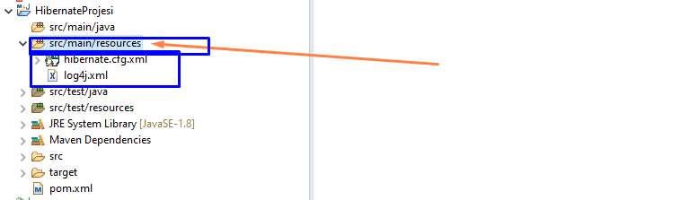

Slide 71
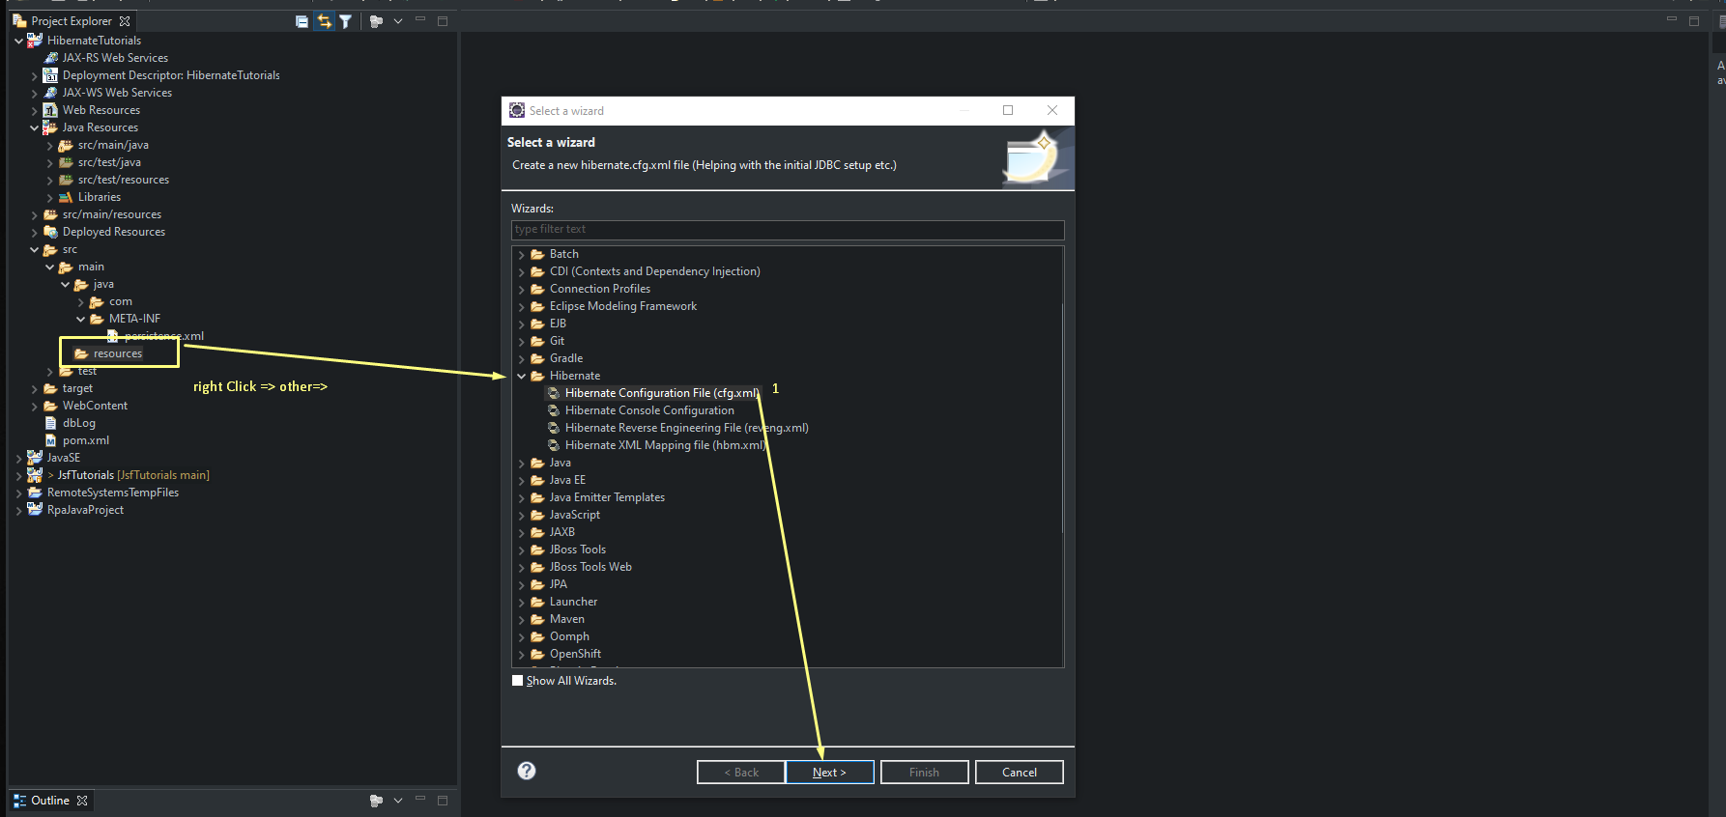
hibernate.cfg.xml

Slide 72
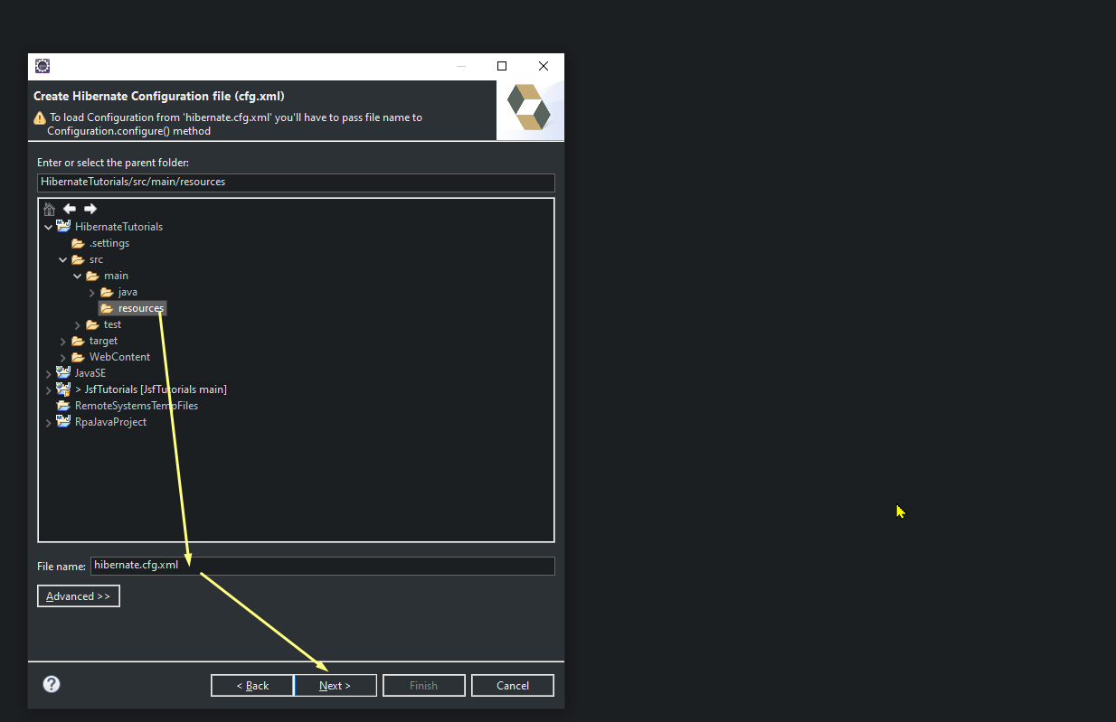
hibernate.cfg.xml

Slide 73
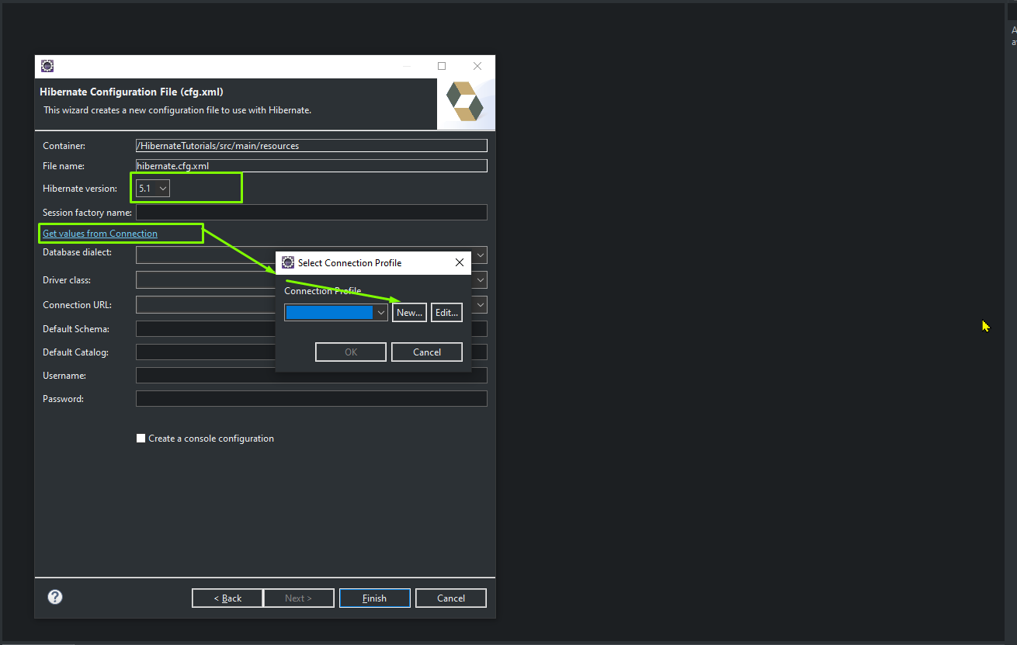

Slide 74
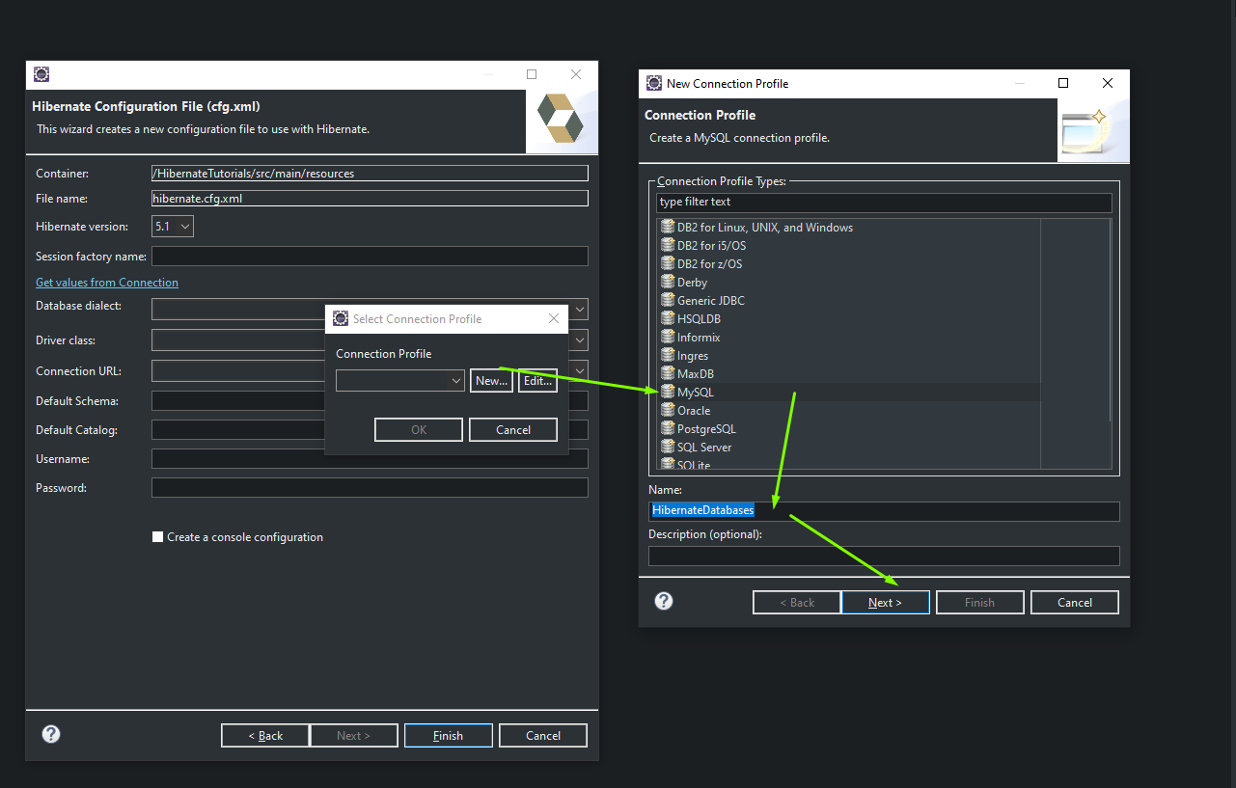

Slide 75
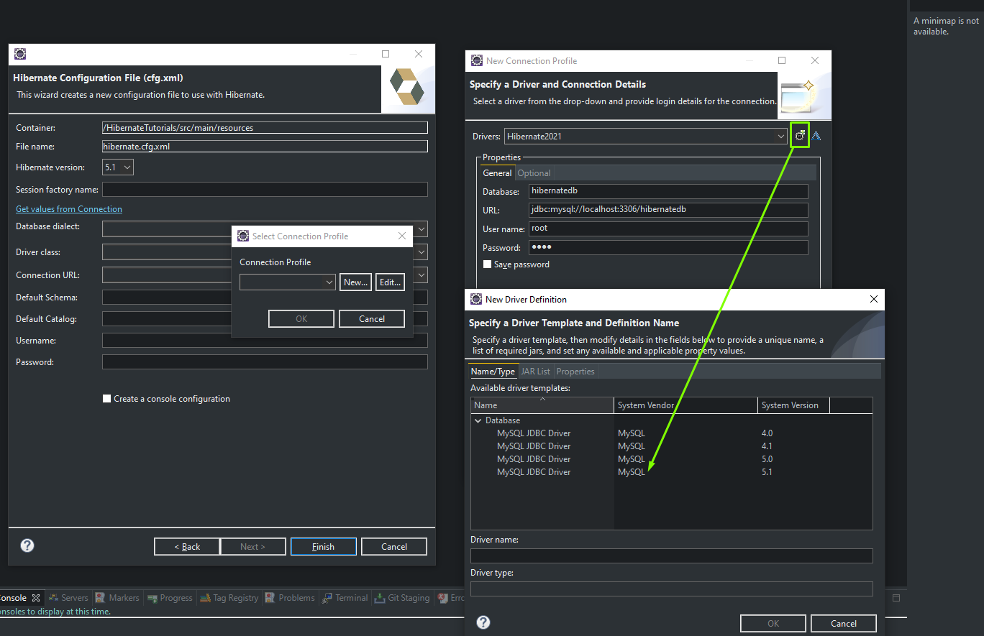

Slide 76
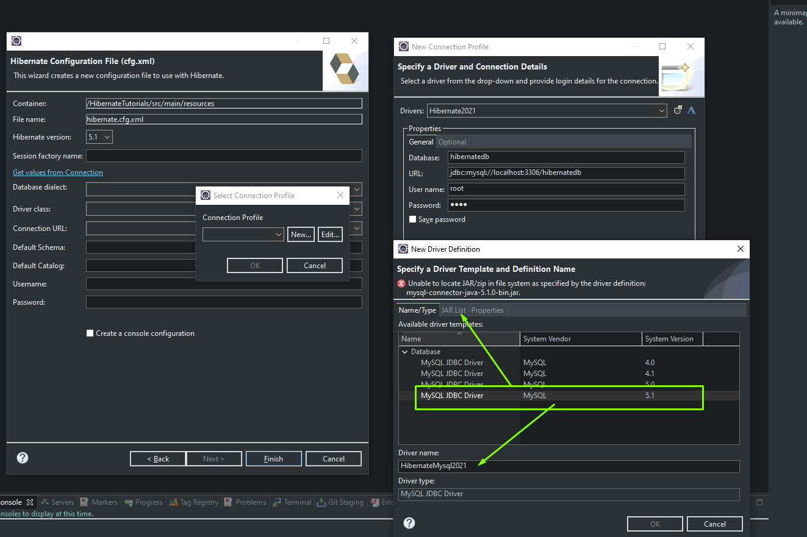

Slide 77
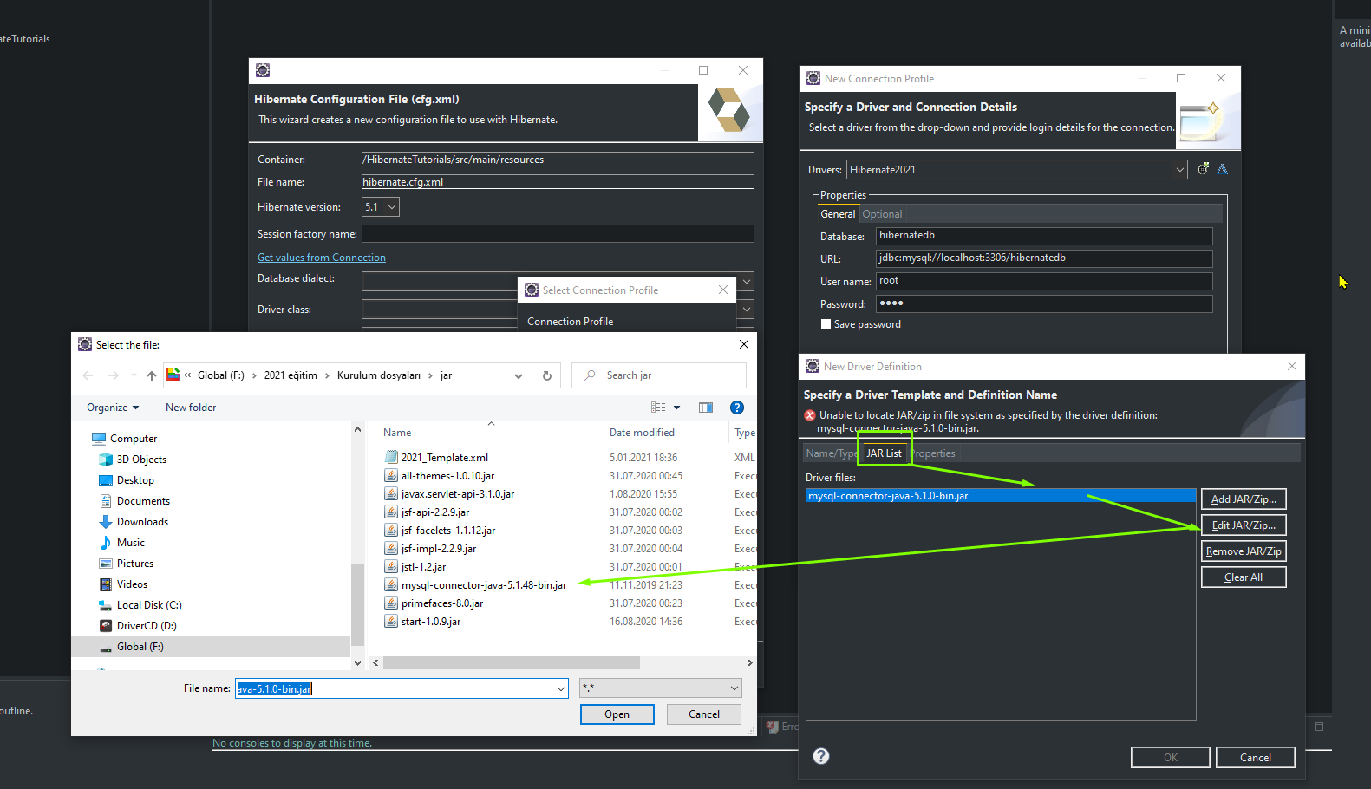

Slide 78
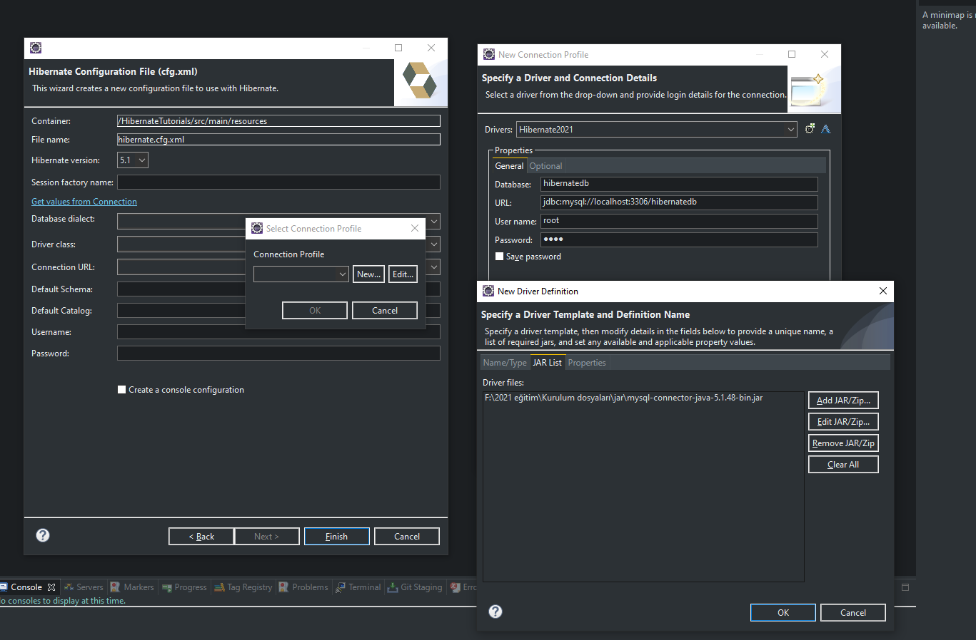

Slide 79
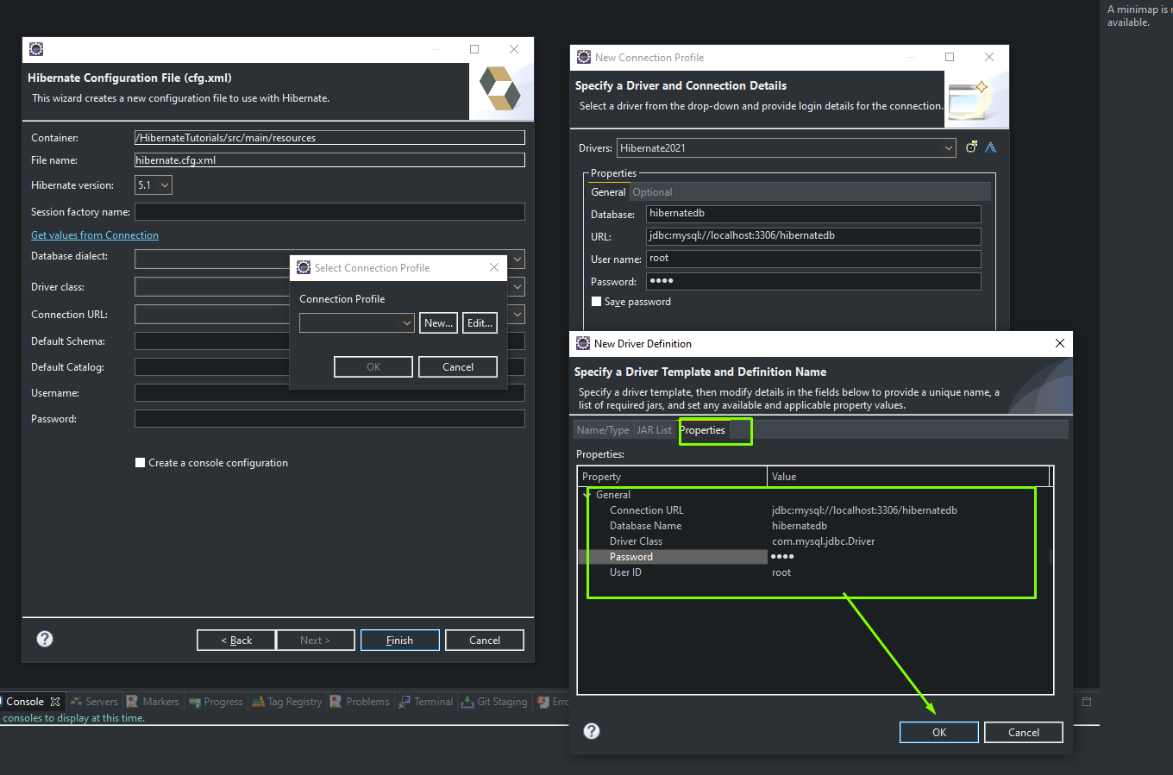

Slide 80
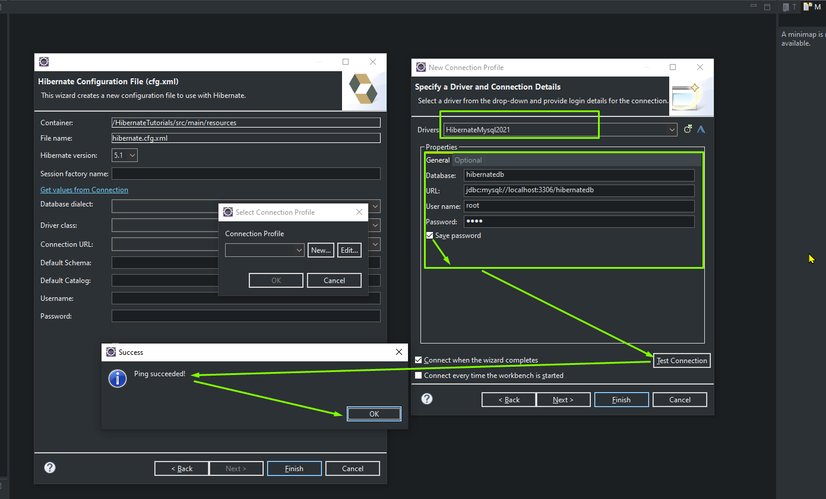

Slide 81
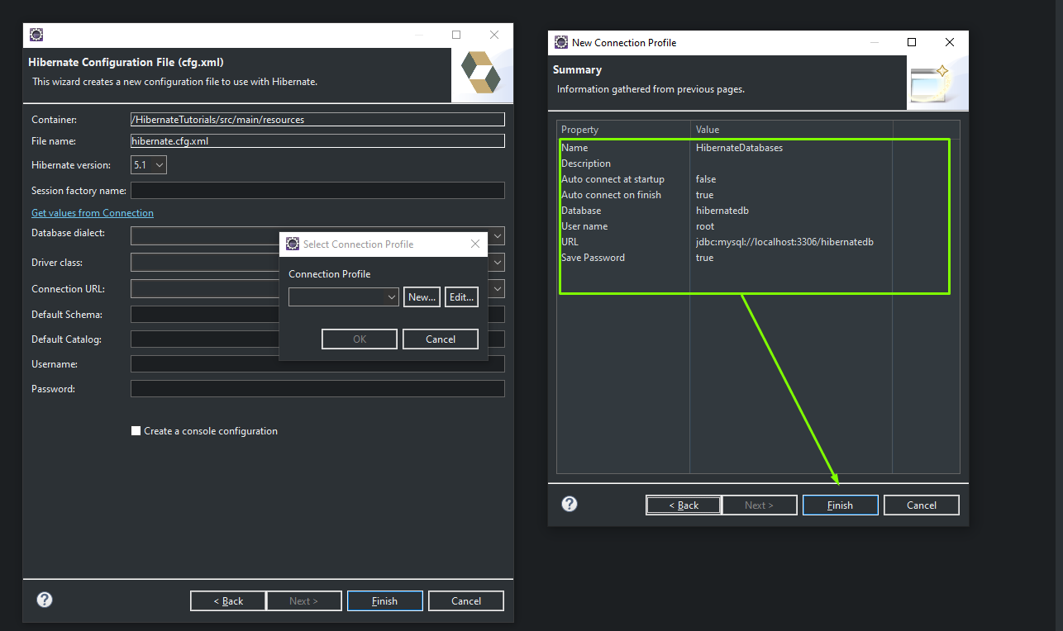

Slide 82
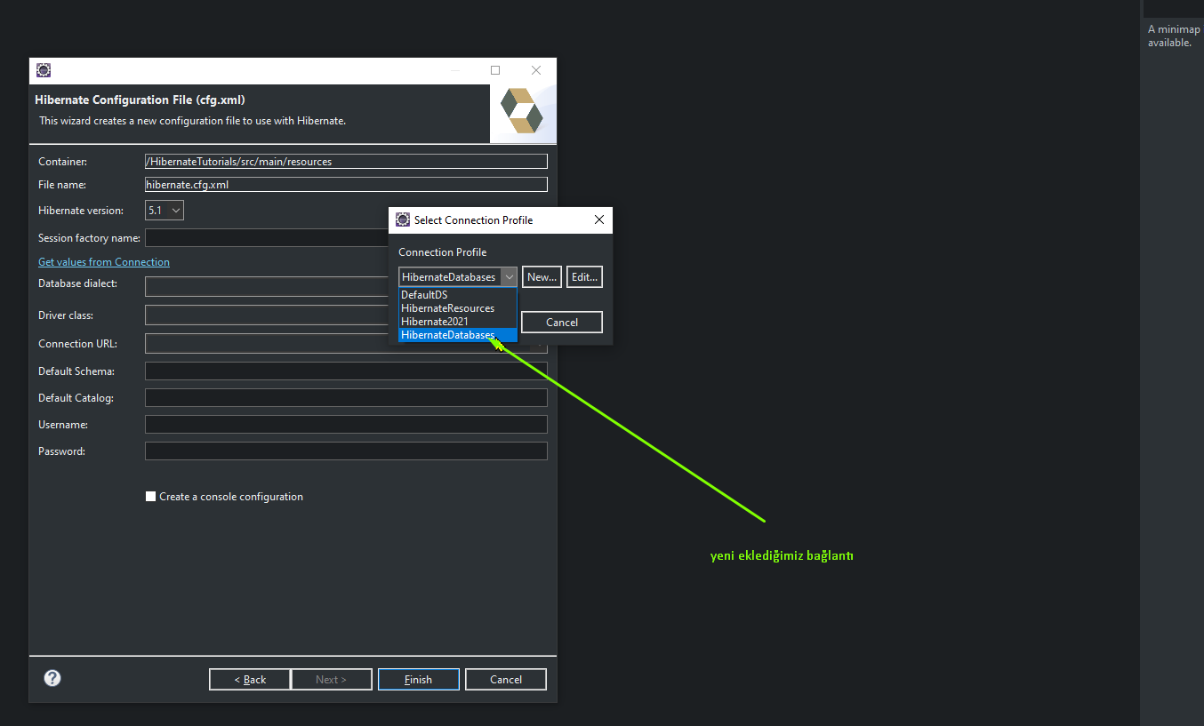

Slide 83
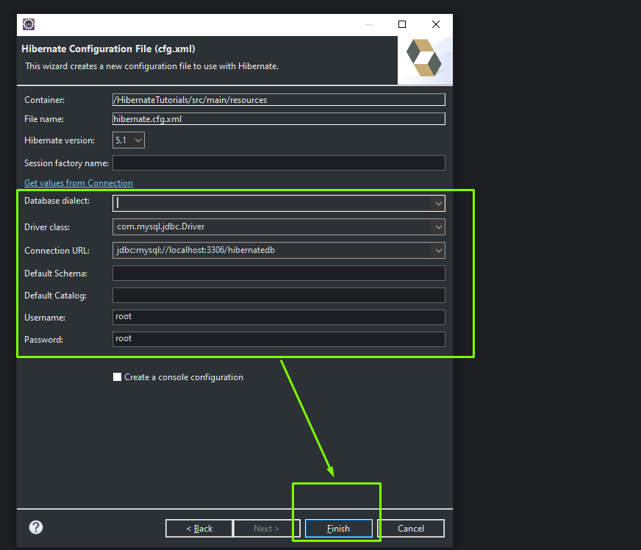

Slide 84
Teşekkürler
Dinlediğiniz için teşekkür ederim.
https://egitim.ecodation.com/
Sorularınız için; hamitmizrak@gmail.com

